Slide 1
CHÀO MỪNG CÁC CON ĐẾN VỚI TIẾT HỌC
MÔN TOÁN

Slide 2
1 – KHỞI ĐỘNG

Slide 3







GIẢI CỨU CÁ HEO

Slide 4
Bạn cá heo con đang bị lạc ở 1 vùng biển xa xôi. Để trở về nhà, bạn cá heo con phải vượt qua một chặng đường dài với nhiều loài vật hung dữ. Em hãy giúp bạn cá heo đánh bại các loài vật đó để trở về nhà an toàn nhé!

Slide 5


1 x 7 = ?
5
7
5
7
4
4
6
6

Slide 6
8 : 1 = ?
7
7
8
6
8
6

Slide 7

18 : ? = 3
4
5
4
5
6
3
6
3

Slide 8
Cảm ơn các bạn đã giúp mình đánh bại các loài vật hung dữ đó nhé!

Slide 9



TOÁN
Bài 8 : Luyện tập chung (Tiết 3)

Slide 10
1. Học sinh thực hiện được:
- Thực hiện được phép nhân, phép chia trong bảng đã học.
- Thực hiện được tính nhẩm phép nhân, phép chia có số 0.
- Tính độ dài đường gấp khúc dựa vào phép nhân.
- Giải được bài toán thực tế liên quan đến phép nhân đã học.
2. Học sinh vận dụng được:
- Làm được các bài tập tính nhẩm, nối các phép tính có cùng kết quả, giải bài toán có lời văn.
YÊU CẦU CẦN ĐẠT
Thực hiện được phép nhân, phép chia trong bảng đã học, tính nhẩm phép nhân, phép chia có số 0.
Tính độ dài đường gấp khúc dựa vào phép nhân.
Giải được bài toán thực tế liên quan đến phép nhân đã học.
Làm được các bài tập tính nhẩm, nối các phép tính có cùng kết quả, giải bài toán có lời văn.
1
2
3
4

Slide 11
2 – LUYỆN TẬP

Slide 12


Luyện tập
530 + 56
1
Tính theo mẫu
Mẫu:
0 x 2 = ?
0 x 2 = 0 + 0 = 0
0 x 2 = 0
= 0
0 x 3
0 x 4
0 x 5
= 0
= 0
Nhận xét: Số 0 nhân với số nào cũng bằng 0

Slide 13
530 + 56
b)
Tính nhẩm.
= 0
= 0
= 0
= 0
0 x 6 0 x 7 0 x 8 0 x 9
0 : 6 0 : 7 0 : 8 0 : 9
= 0
= 0
= 0
= 0
Nhận xét: Số 0 chia cho số nào khác 0 cũng bằng 0

Slide 14


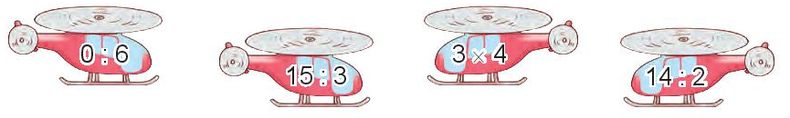
530 + 56
Hai phép tính nào dưới đây có cùng kết quả?

Slide 15

530 + 56
Tổ Một có 8 bạn, mỗi bạn góp 5 quyển vở để giúp đỡ các bạn vùng bị lũ lụt. Hỏi tổ Một góp được bao nhiêu quyển vở?
3
Tóm tắt
1 bạn : 5 quyển vở
8 bạn :...quyển vở?

Slide 16
530 + 56
Tóm tắt
1 bạn : 5 quyển vở
8 bạn :...quyển vở?
Bài giải
Số quyển vở mà tổ 1 góp được là:
5 x 8 = 40 (quyển vở)
Đáp số : 40 quyển vở

Slide 17

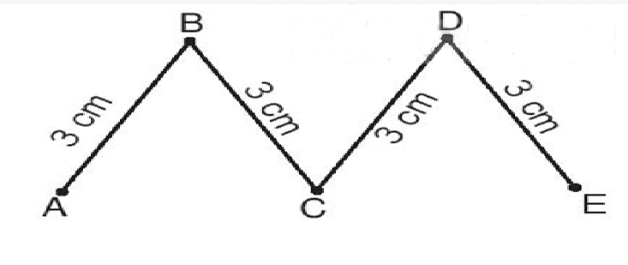

530 + 56
Tính độ dài đường gấp khúc ABCDE.
Đường gấp khúc ABCDE gồm 4 đoạn thẳng có cùng độ dài là 3 cm.
Bài giải
Vậy độ dài đường gấp khúc ABCDE là:
3 x 4 = 12 (cm)
Đáp số: 12 cm

Slide 18

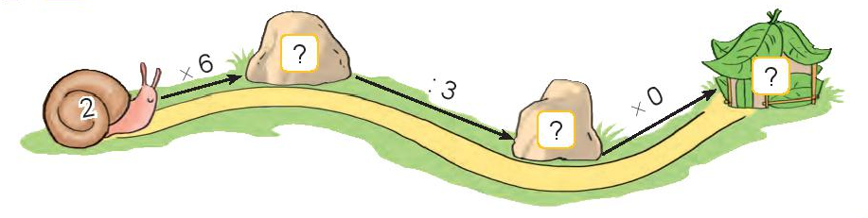
530 + 56
12
0
4

Slide 19




GIẢI CỨU
ĐẠI DƯƠNG

Slide 20







Bắt đầu!
18 : 3 = ?
A. 3
B. 4
C. 5
D.6
HẾT GIỜ

Slide 21



Bắt đầu!
0 : 2 = ?
A. 3
B.0
C.2
D.1
HẾT GIỜ

Slide 22





Bắt đầu!
0 x 7 + 7 = ?
A.2
B.1
C. 7
D.0
HẾT GIỜ

Slide 23


Bắt đầu!
21 : … = 3
A.4
B.5
C. 7
D.6
HẾT GIỜ

Slide 24
1. Học sinh thực hiện được:
- Thực hiện được phép nhân, phép chia trong bảng đã học.
- Thực hiện được tính nhẩm phép nhân, phép chia có số 0.
- Tính độ dài đường gấp khúc dựa vào phép nhân.
- Giải được bài toán thực tế liên quan đến phép nhân đã học.
2. Học sinh vận dụng được:
- Làm được các bài tập tính nhẩm, nối các phép tính có cùng kết quả, giải bài toán có lời văn.
YÊU CẦU CẦN ĐẠT
- Thực hiện được phép nhân, phép chia trong bảng đã học, tính nhẩm phép nhân, phép chia có số 0.
- Tính độ dài đường gấp khúc dựa vào phép nhân.
- Giải được bài toán thực tế liên quan đến phép nhân đã học.
- Làm được các bài tập tính nhẩm, nối các phép tính có cùng kết quả, giải bài toán có lời văn.
1
2
3
4

Slide 25

3 – HOẠT ĐỘNG TIẾP NỐI
Ôn lại các bảng nhân, bảng chia đã học.
Chuẩn bị bài : Bảng nhân 6, bảng chia 6.

Slide 26


CHÀO TẠM BIỆT VÀ HẸN GẶP LẠI

